Slide 1
Introdução a Programação
Linguagem C – Ponteiros e Alocação de Memória
(Baseados no material do Prof. Adriano Sarmento)
Prof. Msc. Marcelo Iury de Sousa Oliveira
marceloiury@gmail.com
http://sites.google.com/site/marceloiury

Slide 2
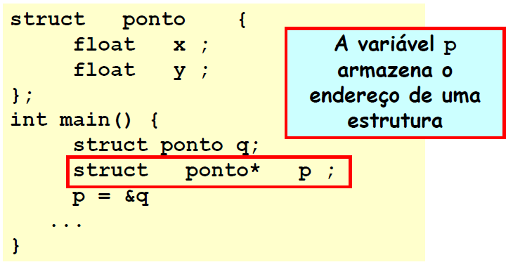
Ponteiros para Structs
Podemos ter variáveis do tipo ponteiro para estruturas

Slide 3
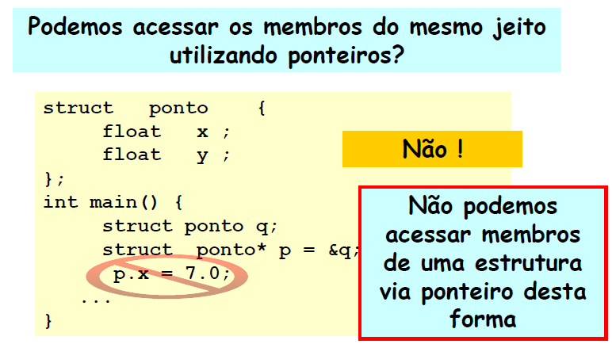
Acessando os Membros Através do Ponteiro
Os membros de uma estrutura são acessados usando seu nome seguido do operador ponto.

Slide 4
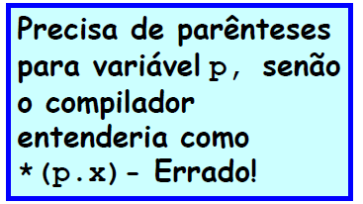


Acessando os Membros Através do Ponteiro
Para acessar os membros de uma estrutura por meio de um ponteiro, existem 2 formas:
Usando o operador * seguido da variável dentro de parênteses
Usando o operador ->

Slide 5
Alocação

